Slide 1
Автор : ученица 8 класса ГКОУ РД « СОГ Ахвахского района» Маккашарипова Анжела
ГКУ РД « ЦОДОУ ЗОЖ»
ГКОУ РД « СОГ АХВАХСКОГО РАЙОНА»
Конкурс
«Россия – страна возможностей»,
в рамках реализации профориентационного проекта «Билет в будущее»
НАПРВЛЕНИЕ : « МОЙ ПУТЬ В ПРОФЕССИЮ»
НОМИНАЦИЯ : ПРЕЗЕНТАЦИЯ
Проект
Тема:Экскурсовод

Slide 2
Кто такой экскурсовод?
Экскурсовод — это специалист, который проводит экскурсии (для туристов или местного населения). Специалист в данной области должен иметь хорошие знания по истории, культуре и географии.

Slide 3
История профессии. Когда появилась эта профессия, точно сказать нельзя, но очевидно, что она связана с развитием межгосударственных отношений.

Slide 4
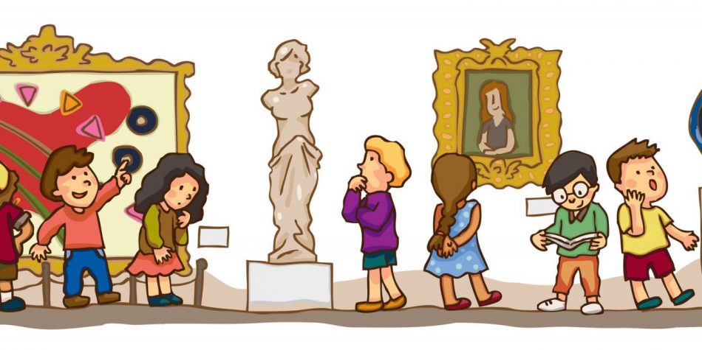
История возникновения профессии в России. Экскурсионное дело в России берет свое начало во второй половине XVIII в. с развития школьных экскурсий , когда педагоги разрабатывали и реализовывали первые природоведческие экскурсии.

Slide 5
Когда наступил период развития экскурсионного дела? В советский период происходит развитие экскурсионного дела в русле общей просветительской политики Советского правительства.

Slide 6
Представители данной профессии. Людей этой профессии вы встретите как в больших городах, курортах, в исторических и культурных местах. Среди экскурсоводов бывают как штатные сотрудники, так и «свободные художники».

Slide 7
Актуальность профессии. Профессия экскурсовода является одной из самых востребованных, так как с каждым годом туризм развивается все быстрее.

Slide 8
Необычный режим работы . В настоящее время,когда некоторые музеи закрыты,многие туристические фирмы нашли альтернативу и перевели своих экскурсоводов в онлайн режим. И это оказалось так удобно, что и после открытия музеев и выставок, онлайн экскурсии продолжают набирать обороты в туристическом бизнесе.

Slide 9
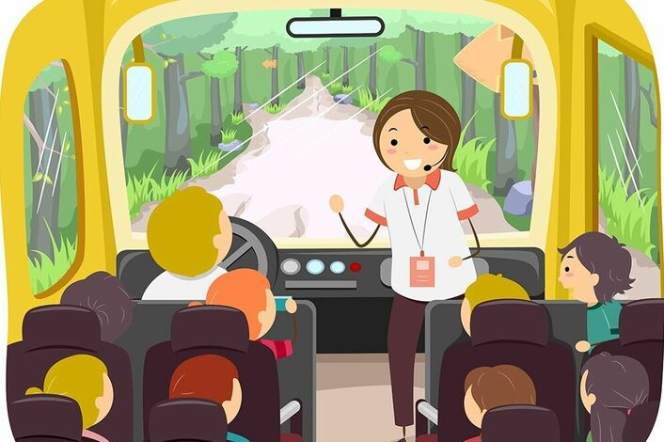
Главные должностные обязанности экскурсовода: • Проведение экскурсий по музеям, заповедникам, местным достопримечательностям, выставкам, садово-парковым комплексам и другим, интересным для туристов объектам; • Изучение исторических материалов и документов, касающихся объектов экскурсий;
Разработка техники рассказов о достопримечательностях; • Проведение для участников экскурсий инструктажей по мерам безопасности при осмотре достопримечательностей; • Ведение рабочей документации.

Slide 10
Социальная значимость профессии в обществе: Задача экскурсовода расширить кругозор людей. Благодаря их работе туристы становятся более образованными, культурными. Исторические факты в комплексе с красотой окружающей природы дают толчок к познанию чего-то нового.

Slide 11
Плюсы и минусы профессии экскурсовода • возможность путешествовать по миру за счет туристической компании; • перспективность в ближайшие несколько лет; • высокий уровень заработной платы; • творческая работа; • высокая нагрузка; • ненормированный рабочий график; • большая конкуренция.

Slide 12
Какими свойствами характера желательно обладать гиду.
Самые главные качества – коммуникабельность, общительность, вежливость.
Работать гиду придется с разными людьми, поэтому, следует вырабатывать в себе терпимость, выдержку.

Slide 13
Остроумие и эрудированность – необходимые качества для гида, ведь порой туристы задают такие каверзные и неожиданные вопросы, что без остроумия и определенной доли юмора не обойтись.

Slide 14
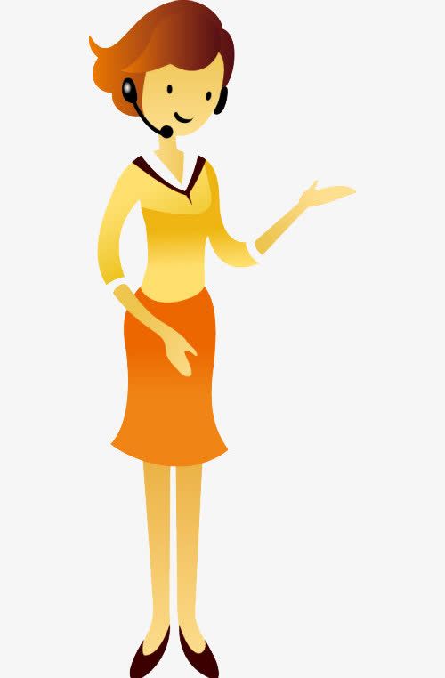
Гид должен быть находчивым, уметь находить выход из любой ситуации. А в данном виде работы непредвиденных ситуаций может быть много – туристы могут потеряться, попутать группы, опоздать к отправлению. В любой нестандартной ситуации понадобится хладнокровие, выдержка и высокий профессионализм.

Slide 15
Всемирный день экскурсовода. Всемирный день экскурсовода проводники в мир туризма и все, кто причастен к этой увлекательной профессии, отмечают 21 февраля. Целью праздника стало привлечение внимания к профессии и укрепление международных связей, помогающий более плодотворно развивать туризм и его культуру.

Slide 16
Сколько зарабатывают специалисты этого спектра? Уровень заработной платы экскурсовода зависит от популярности достопримечательности и места, на котором он работает. Если относиться к работе ответственно и вести экскурсии в интересных местах, то уровень заработной платы может возрасти до 80.000 рублей в месяц. А иногда даже и выше. Также, в перспективе человек сможет устроиться экскурсоводом за границей. В этом случае он будет получать более высокую заработную плату. Но и требования к сотрудникам подобного типа предъявляются более высокие.

Slide 17
Где получить образование Получить образование, которое позволит работать экскурсоводом, можно в колледжах или в вузах с гуманитарным профилем: культурология, история, лингвистика и иностранные языки. Еще один вариант — это учебные заведения, в которых есть специальности, связанные с туризмом: «Сервис и туризм», «Гостиничный бизнес», «Туризм и гостеприимство».

Slide 18
